Slide 1

Assemblea
Ordinaria
2024
parte 4

Slide 2







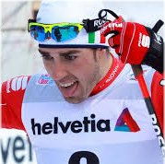
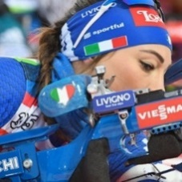



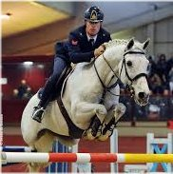
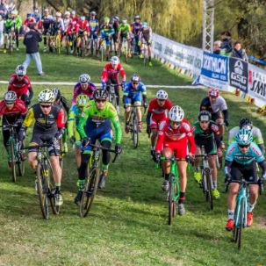

Terminata così l’analisi
dell’attività della stagione scorsa,
passiamo adesso alla visione
delle classifiche storiche,
cioè quelle che si aggiornano
automaticamente di anno in anno

Slide 3
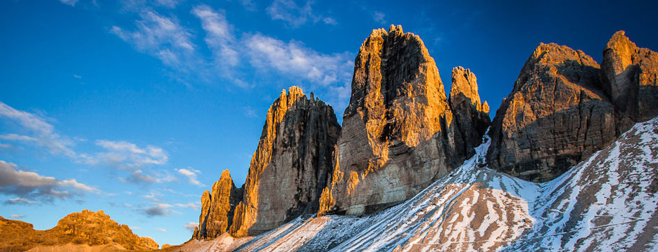
CLASSIFICA ALL TIME
è il numero totale dei servizi in carriera

Slide 4

OVER 3.000
Zanella Claudio
3.959
Stegher Mario
3.777
Trevisan Gino
3.706
Pievani Eros
3.679
Frasnelli Alfredo
3.076
Giordano Costantino
3.046
†
Ambach Anton
3.040

Slide 5
OVER
2.000
Bergamo Alberto
2.964
Conte Sergio
2.805
Costa Dario
2.469
Todesco Mauro
2.424
Zanellati Adeno
2.400
Martini Tranquillo
2.294
Frassanito Paolo
2.258
Bettini Silvano
2.133

Slide 6
OVER
2.000
(segue)
Hafner Luigi
2.020

Slide 7
OVER
1.000
Furlan Bruno
1.927
† Veneri Luigi
1.869
Bassi Vito
1.866
Scafuto Antonio
1.729
† Olivotto Gelio
1.722
Semidoppio Paolo
1.691
Larcher Franco
1.605
† Spinn Johann
1.525

Slide 8
OVER
1.000
(segue)
Grimaldi Antonio
1.484
Goldin Roberto
1.476
† Oberleiter Josef
1.429
† Zeni Paolo
1.421
Mussi Bruno
1.417
Pannetta Luigi
1.416
Sartori Guido
1.386
Mayr Marlene
1.372

Slide 9
OVER
1.000
(segue)
† Saveri Alberto
1.338
Zacchino Gerardo
1.272
Walder Johann
1.262
† Pelanda Domenico
1.261
Camol Sante
1.225
Gasser Hansjoerg
1.141
Mair Christina
1.130
Furlani Gianni
1.105

Slide 10
OVER
1.000
(segue)
Spicca Paolo
1.096
† Ghizzoni Giorgio
1.071
Miggiano Sergio
1.060
Irsara Gilberto
1.040
Santi Mauro
1.025
† Stegher Renzo
1.003
Martini Bruno
1.002

Slide 11
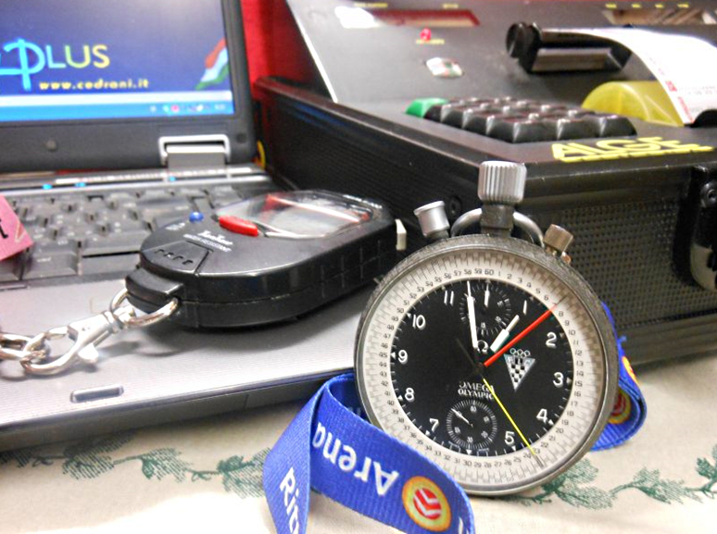
Nota a margine:
3.959 servizi
cioè quelli dell’attuale capolista
Claudio Zanella
calcolando a star bassi
una media di 3 ore ciascuno,
significa aver dedicato «h24»:
1 anno
4 mesi
9 giorni
21 ore
46 min
12 sec
della propria vita alla causa del cronometraggio
Complimenti Claudio!...sei ancora ER PIU’

Slide 12

Nota a margine nr.2
In questo contesto,
dato a Claudio quel che è di Claudio,
è giusto anche ricordare e ringraziare
tutti quei colleghi che spendendo parecchio
del loro tempo libero oltre che sui campi di gara
si danno da fare in sede o tra le mura di casa
per risolvere tutte quelle problematiche che
ruotano attorno alla nostra attività.
grazie di cuore

Slide 13

CLASSIFICA
ponderata
è la media annuale dei servizi
in carriera

Slide 14
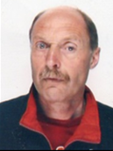


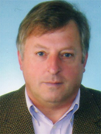










Costa Dario
94.96
Zanellati Aden
77.42
Pievani Eros
76 65
Ambach Toni
74.15
Stegher Mario
72.63
Miggiano Sergio
70.67
Bergamo Alberto
70.57
Zanella Claudio
68.26
Frasnelli Alfredo
66.87
Todesco Mauro
65.51
Haeusl Maria Cristina
58.45
Frassanito Paolo
57.90
Piras Giuseppe
54.06
Scafuto Antonio
54.03

Slide 15
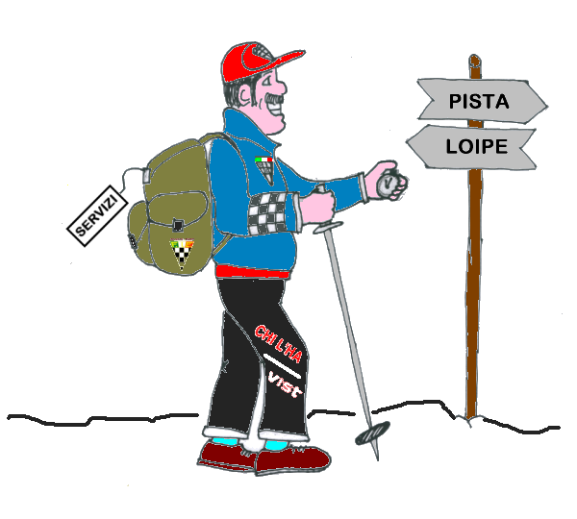
I PIU’…LONGEVI
sono gli anni da cronometrista
(anni da allievo compresi)

Slide 16

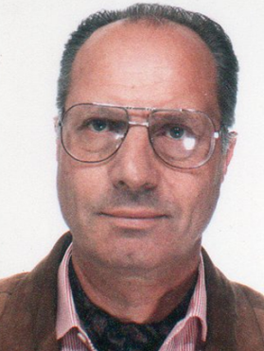
Vanzetta Giorgio
Il nostro Matusalemme!

Slide 17












Zanella Claudio
58
Martini Tranquillo
57
Bassi Vito
55
Conte Sergio
54
Giroldi Francesco
54
Hafner Luigi
54
Mariz Gianni
53
Menghini Vittorio
53
Trojer Johann
53
Walder Johann
53
Martini Bruno
52
Moschen Federico
52
Stegher Mario
52

Slide 18


Ricordiamoci che
cronometrare è
bello e …allunga
la vita

Slide 19
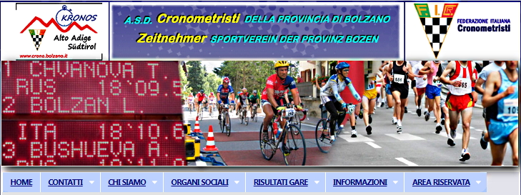


E adesso parliamo un attimo di
www.crono.bolzano.it

Slide 20
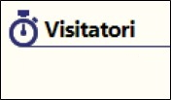
al 31.12.2023 il sito registrava
1.267.756

Slide 21
Questo lo sviluppo dei visitatori anno per anno
216.121
TOP
180.183
171.837
151.558
124.155
122.135
102.996
98.395
64.319
36.057
+78.38
+52.97
+26.18
+22.07
+13.38
-28.92
-15.67
+109.83
-35.938
2014
2015
2016
2017
2018
2019
2020
2021
2022
2023

Slide 22
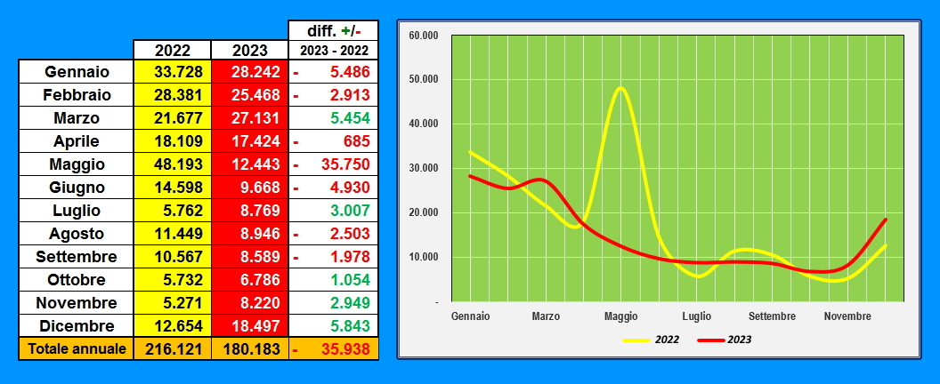
E questo è il confronto accessi mensili 2022 - 2023
Dobbiamo registrare un sensibile decremento degli accessi
rispetto all’anno precedente, dovuto principalmente
ad un inspiegabile calo nel mese di maggio.
Vediamo nell’anno in corso cosa succederà.

Slide 23

Sottolineiamo questa per noi importante funzione:
dove ciascun cronometrista può visionare il calendario
delle gare, dare la propria disponibilità,
consultare la scheda personale, aggiornarsi
sui regolamenti e sulle apparecchiature,
fornirsi della modulistica necessaria e quant’altro.

Slide 24

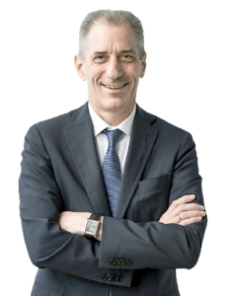
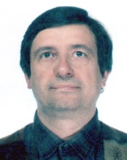
Ricordiamo i compagni di viaggio che sono scomparsi nel corso del 2023
Nikolaus Chizzali
Alberto Saveri
ci mancherete

Slide 25
e con Nikolaus e Alberto
come ogni anno prima
di concludere rivolgiamo un doveroso pensiero
a tutti gli altri cronometristi
che non sono più
tra noi

Slide 26
Arduini Aldo
Auer Helmuth
Barcatta Tullio
Basiricò Annamaria
Bortot Rodolfo
Calcagno Enrico
Castoldi Luciano
Cervo Giuseppe
Chizzali Nikolaus
Daprà Ezio

Slide 27
Delfauro Ezio
De Marchi Ernesto
Demetz Ernesto
Eritale Edoardo
Facchinelli Valerio
Fait Guido
Ferrai Stefano
Fontanive Fioretto
Formichella Sergio
Friso Paolo

Slide 28
Giannelli Giulio
Giordano Tino
Ghizzoni Giorgio
Gschnitzer Adolf
Guerra Gianfranco
Malpassi Sandro
Mattevi Ernesto
Mayr Anton
Mayr Josef
Milia Giuseppe

Slide 29
Morgante Gianni
Mossenta Asco
Oberleiter Joseph
Olivotto Gelio
Patrizio Giuseppe
Pelanda Domenico
Poernbacher Huberth
Ponticello Luigi
Rampelotto Poldi
Saveri Alberto

Slide 30
Spinn Johann
Stegher Renzo
Tosini Paolo
Trojer Paul
Uccelli Sandro
Veneri Luigi
Wiedenhofer Theo
Zeni Paolo
Zigoi Luciano
il vostro ricordo sarà sempre vivo fra di noi

Slide 31

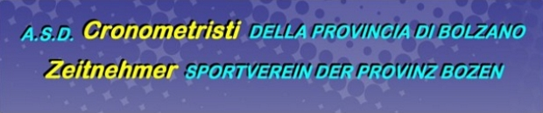

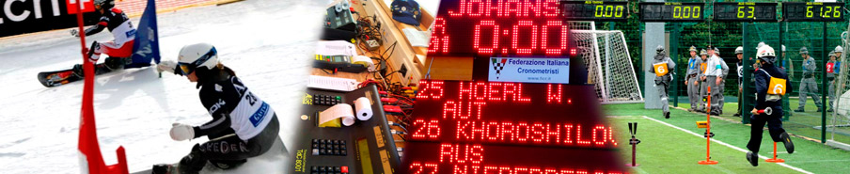
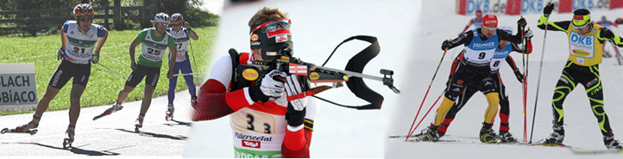
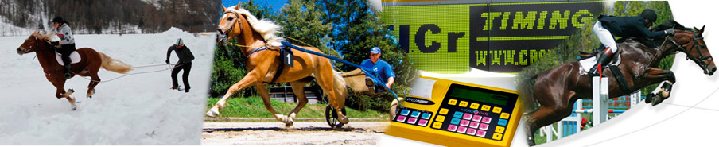

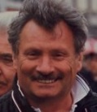
GRAZIE
DELLA CORTESE
ATTENZIONE
Siamo così giunti al termine
Arrivederci
alla
prossima
assemblea
Vi ricordiamo che a breve sul nostro sito
troverete questa presentazione e
la documentazione dei lavori assembleari
… buon cronometraggio
e…
by

